Slide 1
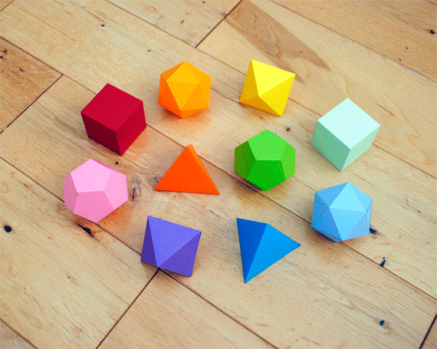
Пет Платонових тела
Правилни полиедри

Slide 2
Тетраедар

Slide 3
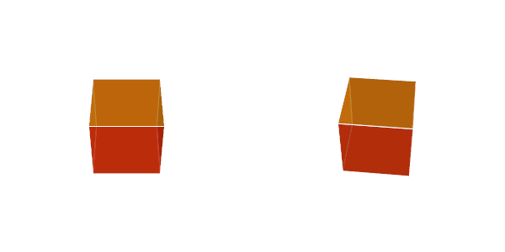
Хексаедар - коцка

Slide 4
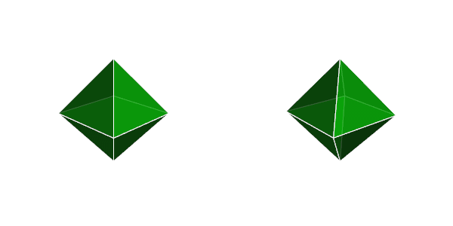
Октаедар

Slide 5
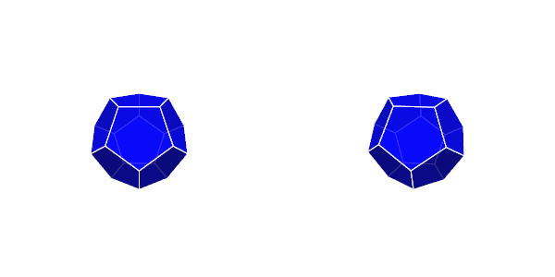
Додекаедар

Slide 6
Икосаедар

